Slide 1
全栈课程第四课作业
廖志成

Slide 2
说明Stream与Collection的区别以及关系
Collection 是数据的集合，是用某种数据结构来存放数据的，而 Stream 本身并不存放数据，Stream 操作的数据是存放在底层的 Collection 中；
Stream 是有关算法和计算的，偏重的是数据处理逻辑，Collection 是存储数据的容器
Stream 的操作并不会改变源对象（源集合对象不会被改变）
Stream 操作符可能是延迟执行的，这意味着它会等到需要结果的时候才执行
Stream 就如同一个Iterator，单向，不可往复，数据只能遍历一次，遍历过一次后即用尽了，就好比流水从面前流过，一去不复返（流不可以反复使用）

Slide 3
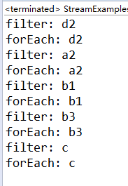
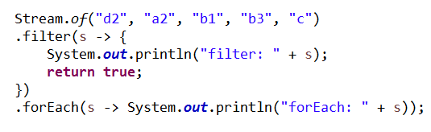
第二题
下面代码为什么输出流中的每个元素2遍
输出的结果等同于将 filter 和 forEach 的操作整合在一个 for 循环中，即一次 for 循环中完成了 filter 和 forEach 中的所有操作，这正是 Stream 内部帮我们做了优化，而我们并不需要担心当转换操作很多时，会进行多次 for 循环操作导致效率下降
结论：Stream 内部会对所有的转换操作进行合并，在一次 for 循环中完成，而不是每一个转换操作对应一次循环

Slide 4
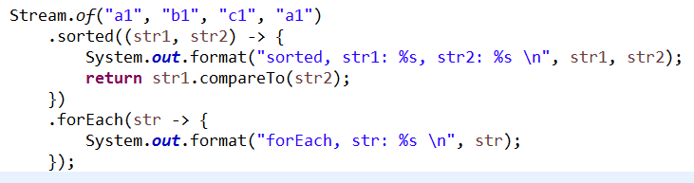
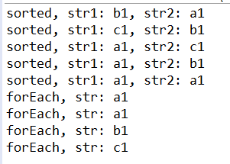
第二题-延伸
但并不是所有的操作都可以合并，有些操作元素之间会存在相互依赖的关系，比如：sorted, distinct 操作等
看下下面的代码的输出
需要先排序，排序完之后才进行 forEach 操作

Slide 5
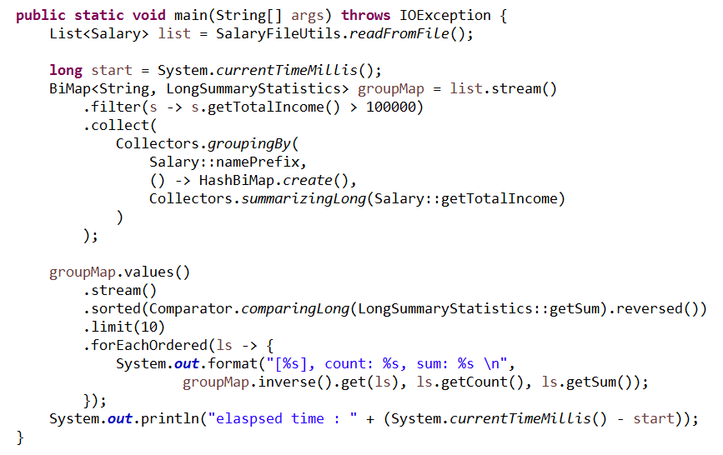
第三题
使用串行的 stream
从文件中读取 1000w 条记录
过滤掉总收入小于 10w 的记录
根据姓名的前两个字符进行分组，将分组的结果放到 BiMap 中，对 Salary 总收入字段进行统计，求和，求最大，求最小操作
BiMap 的 value 为 LongSummaryStatistics，对 value.getSum() 结果进行排序，即按汇总后的总收入进行排序，并且只取最大的10条记录，进行输出

Slide 6
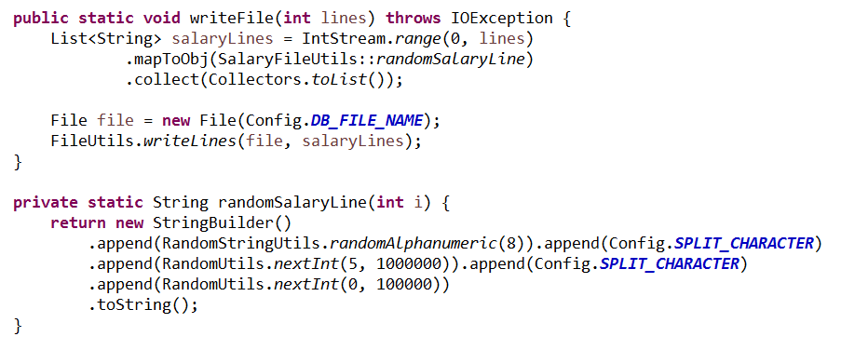
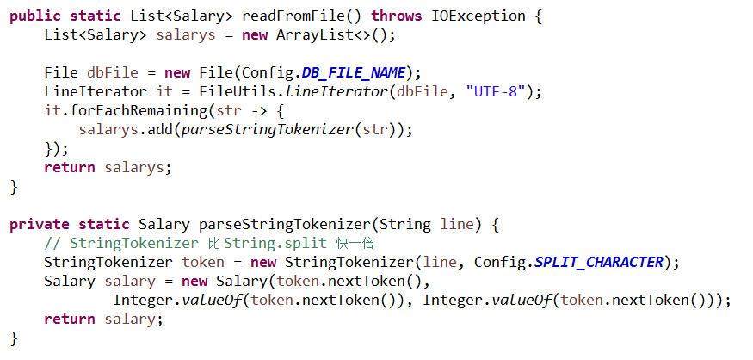
第三题
写文件的工具类方法
读文件的工具类方法

Slide 7
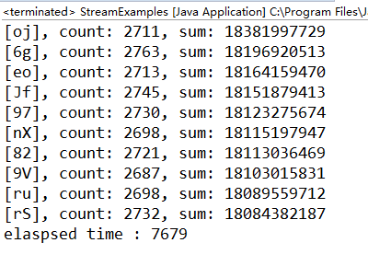
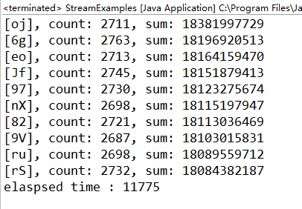

第三题
串行流 并行流
VS
What？
并行流比串行流执行更消耗时间，而且多次反复执行两个操作时，发现执行时间并不稳定，并行流有时候的执行时间在 6s 左右，有时候在 11s 左右，因此怀疑到是因为GC带来的运行不稳定的影响

Slide 8
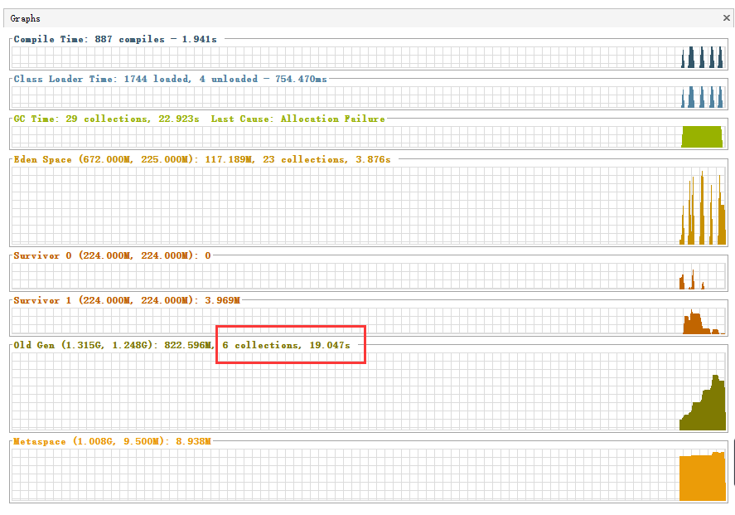
第三题
使用 visualvm 监控发现，发生了6次 full GC，耗时 19s+，还有比这更糟糕的情况，因此基本可以判断是因为 GC 带来的程序运行不稳定

Slide 9
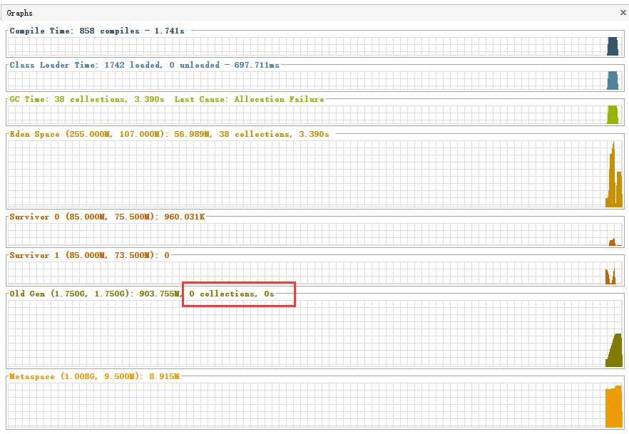
第三题
增加相关JVM配置参数后，放大堆内存大小，避免堆内存的自动扩容，再进行监控，现在的 full GC 已经为0次
增加配置参数：
-Xmx2048m
-Xms2048m
-Xmn256m
-XX:MetaspaceSize=256m
-XX:MaxMetaspaceSize=256m

Slide 10
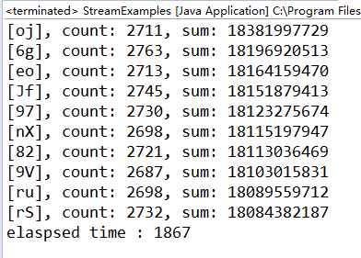
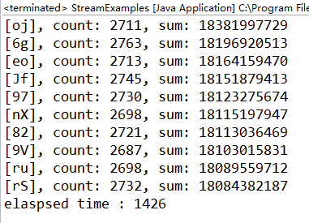

第三题-终极版
串行流 并行流
VS
反复运行两个实例，运行时间并不会产生太大波动！

Slide 11
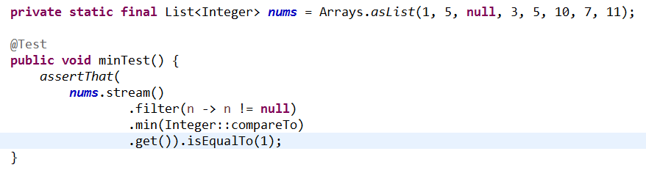
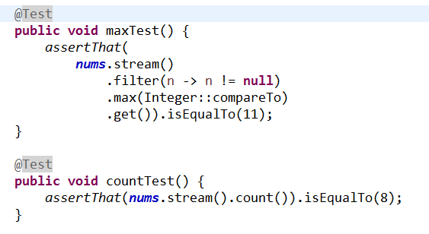
第四题
获取最小值
获取最大值
统计元素总个数

Slide 12
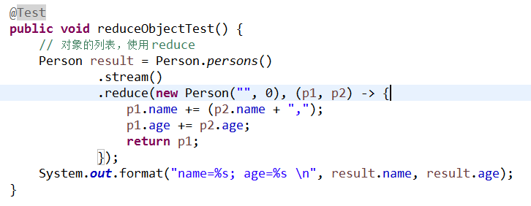
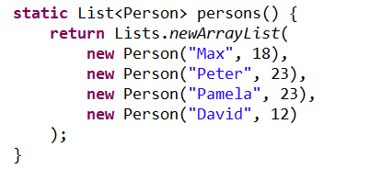
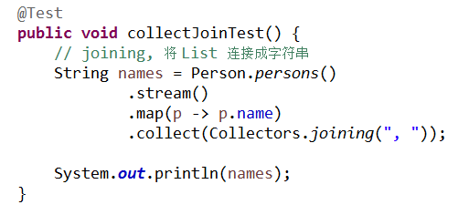
第四题

Slide 13
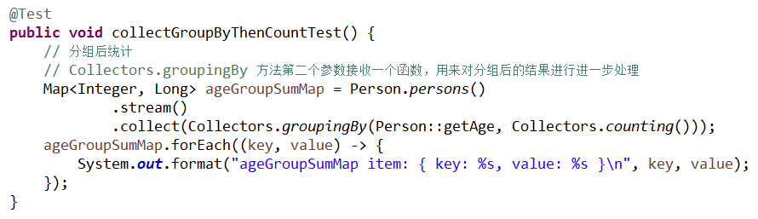
第四题
更多示例代码参考： https://github.com/walle-liao/jaf-examples/tree/master/jaf-examples-java8

